Slide 1

BÀI GIẢNG ĐIỆN TỬ MÔN TOÁN LỚP 5
Bài 60. Quãng đường, thời gian của một chuyển động đều (tiết 2)
Giáo viên: Lê Thị Hà
Trường: Tiểu học Trấn Dương

Slide 2

Bài toán
Một ô tô đi với vận tốc 48 km/h . Tính quãng đường của ô tô đó đi trong 2,5 giờ?
19,2 km
120 km/h
120 km
Hết giờ
3
1
9
7
6
2
5
8
4
Đáp án
10s

Slide 3



Slide 4
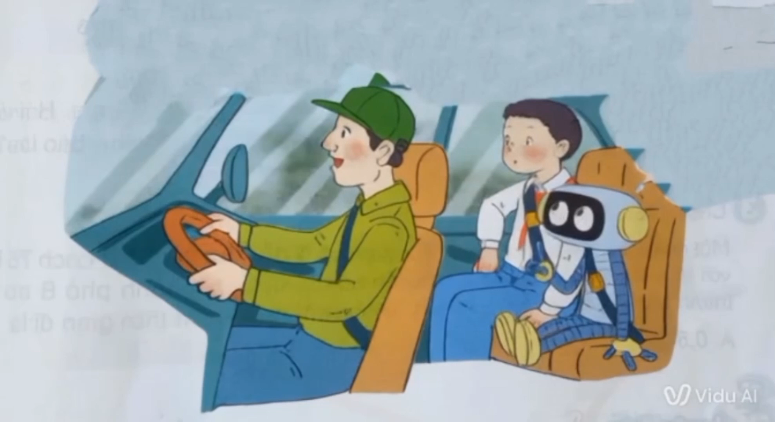

Slide 5
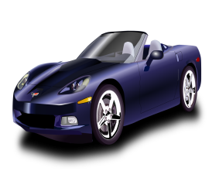
Bài toán: Một ô tô đi được quãng đường dài 120 km với vận tốc 60 km/h. Tính thời gian ô tô đi quãng đường đó.
t = ? giờ
60km/giờ
120 km

Slide 6
Bài toán: Một ô tô đi được quãng đường dài 120 km với vận tốc 60 km/h.Tính thời gian ô tô đi quãng đường đó.
Bài giải
Thời gian ô tô đã đi là:
120 : 60 =
2 (giờ)
Đáp số: 2 giờ

Slide 7
Bài giải
Thời gian ô tô đi quãng đường đó là:
120 : 60 = 2 (giờ)
Quãng đường
(km)
Vận tốc
(km/giờ)
Thời gian
(giờ)
Muốn tính thời gian ta lấy
quãng đường chia cho vận tốc.
Gọi s là quãng đường
v là vận tốc
t là thời gian
t = s : v

Slide 8


Slide 9
Bài 1: Số?
Sau trận lũ quét, thầy Nam đi bộ trở lại điểm trường cách nơi xuất phát 9 km. Do đường đi nhiều đồi núi nên thầy chỉ đi được với vận tốc 1,5 km/h.Thời gian trở lại điểm trường của thầy Nam là giờ.
?

Slide 10


Slide 11
Bài 2. Một vận động viên khuyết tật trượt tuyết với vận tốc 24 m/s. Hỏi vận động viên đó hoàn thành quãng đường 600 m trong thời gian bao lâu?

Slide 12
Bài 3. Chọn câu đúng.
Một chiếc thuyền xuôi dòng từ thành phố A đến thành phố B cách 75 km với vận tốc 30 km/h. Sau đó thuyền ngược dòng từ thành phố B trở về thành phố A với vận tốc 25 km/h. Thời gian về dài hơn thời gian đi là:
A. 0,5 giờ
B. 1 giờ
C. 1,5 giờ

Slide 13
Thời gian thuyền đi xuôi dòng là:
75 : 30 = 2,5 (giờ)
Thời gian thuyền đi ngược dòng là:
75 : 25 = 3 (giờ)
Thời gian về dài hơn thời gian đi là:
3 – 2,5 = 0,5 (giờ)

Slide 14


Slide 15
s = v x t
v = s : t
t = s : v

Slide 16






CẢM ƠN CÁC THẦY CÔ GIÁO

